Slide 1
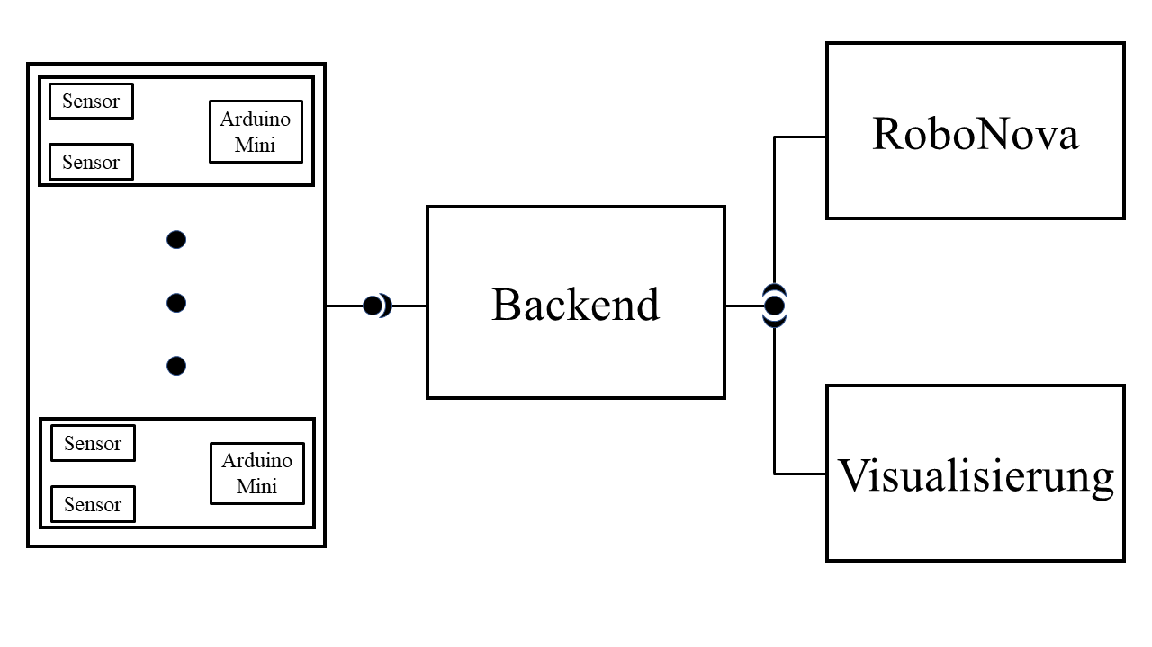
Arduino&SensorikKommunikationBackendVisualisierungRoboNova
RoboMirror

Slide 2
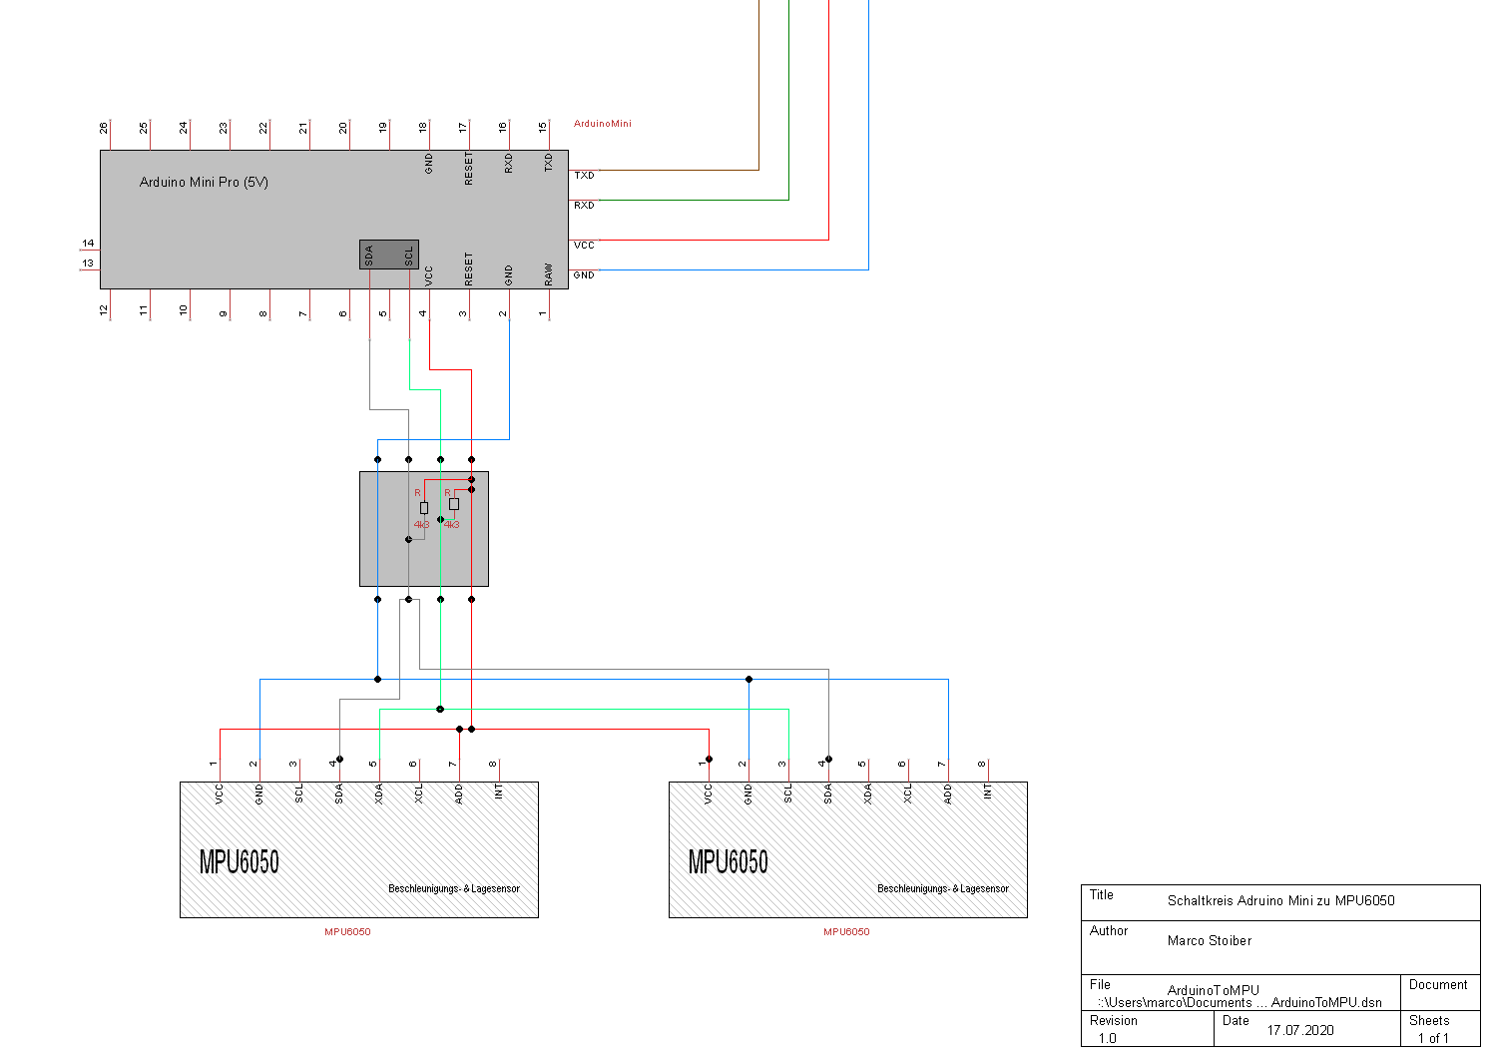
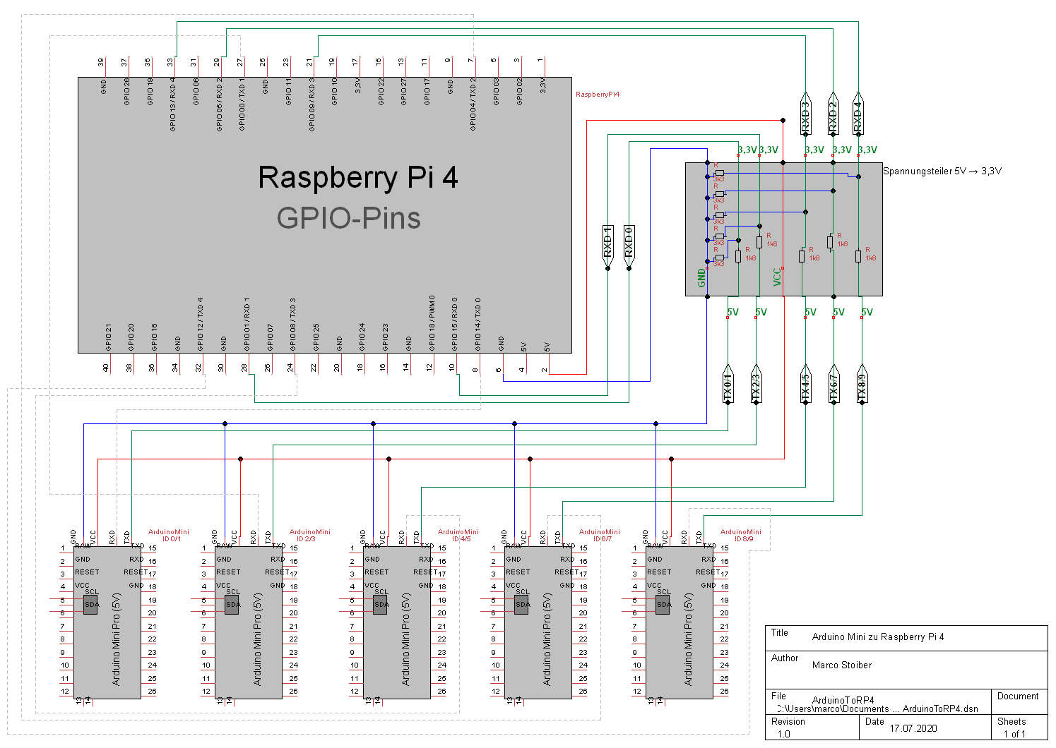
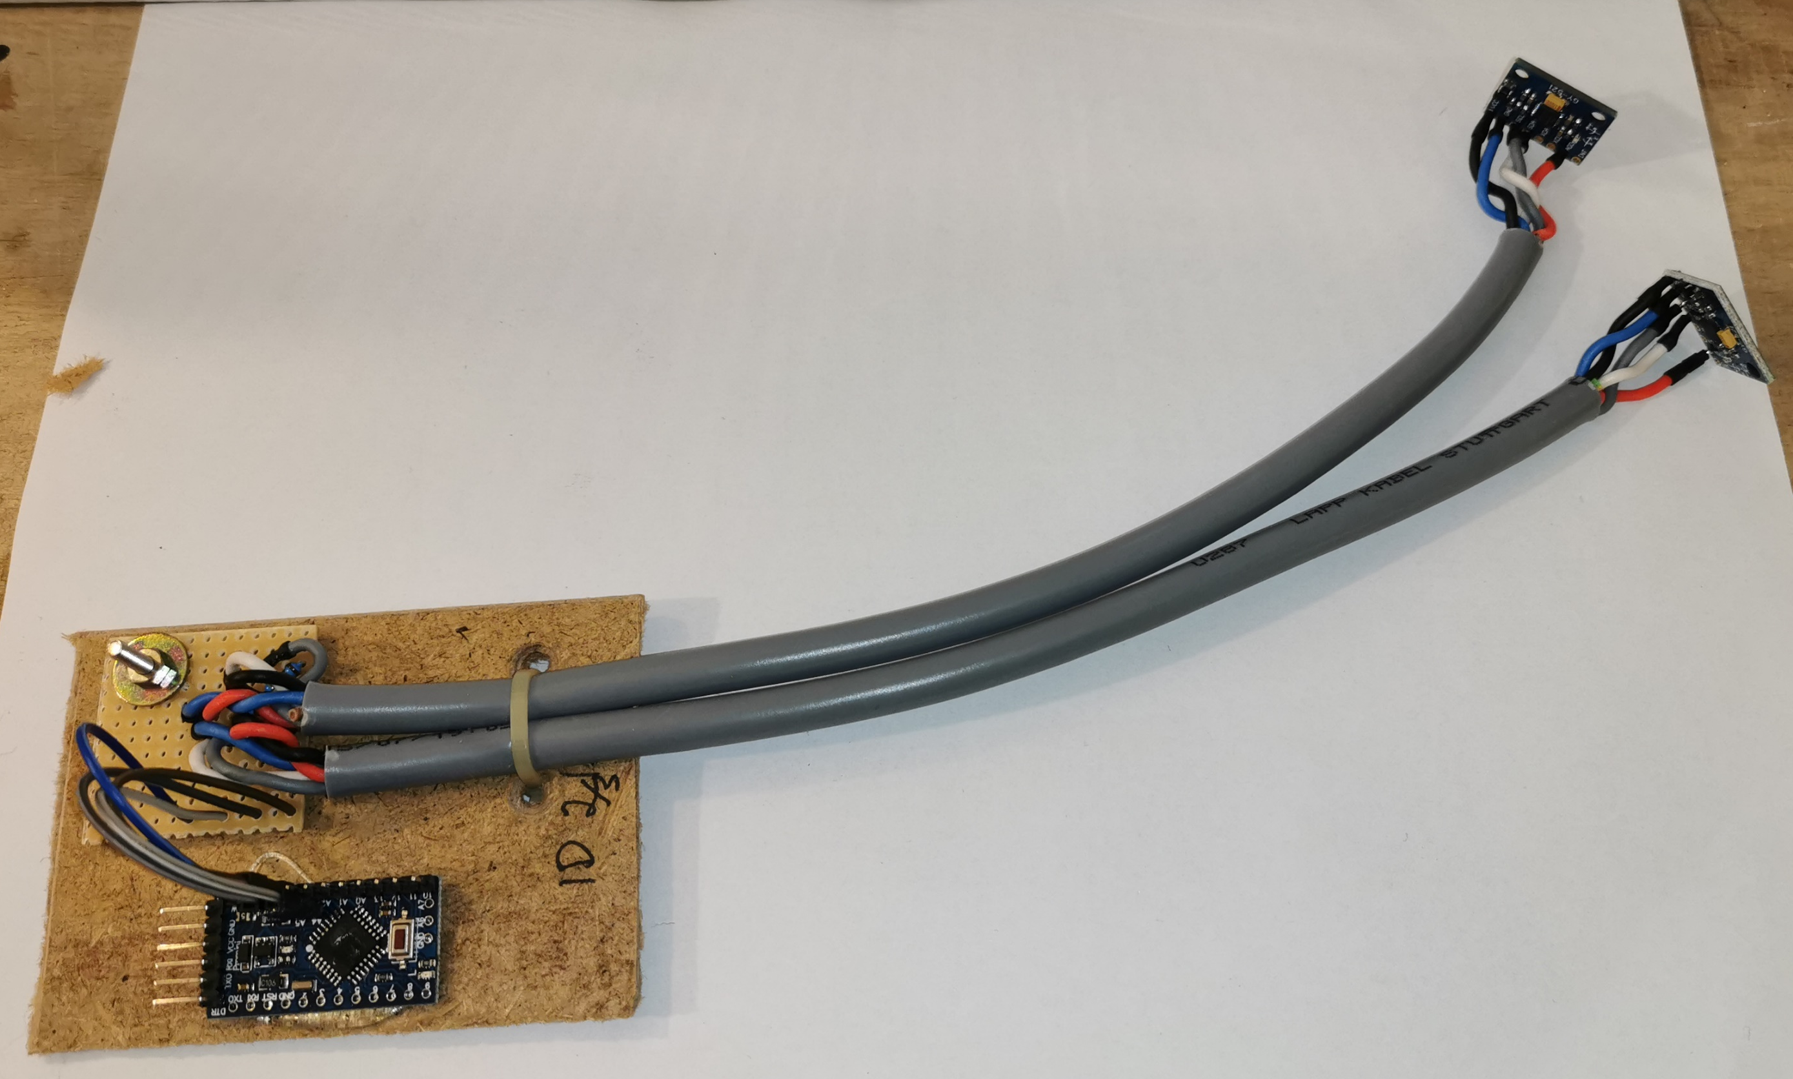
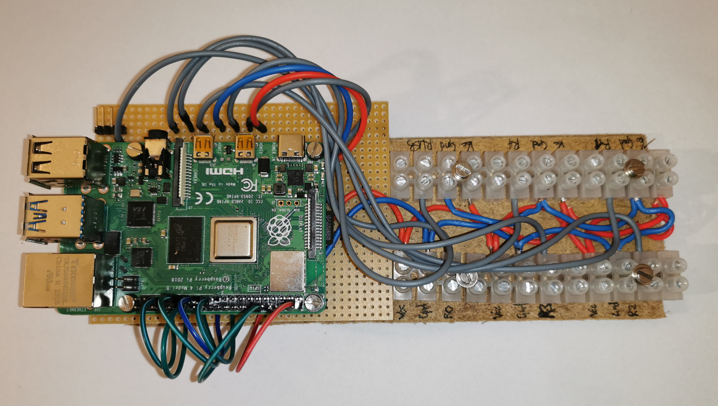

Slide 3
Arduino Mini↔Raspberry Pi
Vorarbeit
15%
Funktionsweise von UART, UART-Protokolle(RS232,RS485)
Verwendung der seriellen Schnittstelle am Raspberry Pi 4
Modellieren von Schaltkreisen für die Hardware
Modellieren einer Klasse für die Datenkommunikation
Einrichten der Entwicklungsumgebung zur Verwendung eines Raspberry Pi‘s über eine Wifi Verbundung

Slide 4
Arduino Mini↔Raspberry Pi
Hardware
40%
Testen auf Steckbrett
Löten und Testen eines Prototypen
Fehleranalyse des Prototypens
Löten und Testen der restlichen Exemplare

Slide 5
Arduino Mini↔Raspberry Pi
Software
10%
Klasse für die UART-Kommunikation
Definieren der Port-Adressen
State-Machine zum Auslesen der Datenpakte vom seriellen Port
Paralleles Auslesen aller Ports gleichzeitig
Ein Klassen-Objekt pro Arduino Mini

Slide 6
Arduino Mini↔Raspberry Pi
Herausforderungen
RS485 ↔ RS232
Spannungsunterschied zw. Arduino & Raspberry Pi (5V ↔ 3,3V)

Slide 7
Arduino&SensorikKommunikationBackendVisualisierungRoboNova
RoboMirror
Raspberry Pi ↔RoboNova

Slide 8
Raspberry Pi↔RoboNova
Vorarbeit
12%
Funktionsweise des Wifi-Moduls ESP8266
Einrichten der Entwicklungsumgebung

Slide 9
Raspberry Pi↔RoboNova
Hardware
23%
Anschluss des ESP8266 über einen Arduino Uno zum Hochladen von Code
Testen des Geräts und der Verbindung durch Testsoftware

Slide 10
Raspberry Pi↔RoboNova
Herausforderungen
Fehlen des passenden Adapters zum Hochladen von Code
Wenig Informationen zur Verwendung eines Arduinos zum Hochladen
Keine Fehleranalyse bei gescheitertem Hochladevorgang möglich

Slide 11
Fazit
Planung und Organisation sind das ‚A‘ und ‚O‘
Datenblätter sind essentiell
Gute Hardware zu entwickeln braucht Zeit und Geduld
Kommunikation im Team
Dokumentationen sind wichtig

Slide 12
Arduino&SensorikKommunikationBackendVisualisierungRoboNova
RoboMirror

